Slide 1
Диференцијалне једначине
Примери
- диференцијална једначина
једноликог равномерног кретања. диференцијабилна функција времена, у сваком конкретном тренутку.
-дифернцијална једначина слободног
пада у безваздушном простору.
-убрзање Земљине теже.
3. , или , - проблем интеграције.
- дата функција.

Slide 2
Дефиниција: Диференцијалном једначином називамо ону једначину у којој се јављају непозната функција једне независно променљиве и обавезно извод (одн. изводи) те функције.
Највиши ред извода који се јављју у датој диференцијалној једначини називамо редом диференцијалне једначине.
Општи облик диференцијалне једначине првог реда је:
или , а диференцијалне једначине n-тог реда:
или .

Slide 3
Диференцијалне једначине
Одредити ред диференцијалних једначина:
1.
2.
3.
4.
5.

Slide 4
Диференцијалне једначине
Решење диференцијалне једначине
Опште решење, или општи интеграл диференцијалне једначине n-тог реда је вишепараметарска фамилија функција .
Партикуларно решење диференцијалне једначине n-тог реда је конкретна функција која се, за одговарајуће вредности константи може добити из општег решења.
Сингуларно решење диференцијалне једначине је функција која није садржана у општем интегралу диференцијалне једначине.

Slide 5
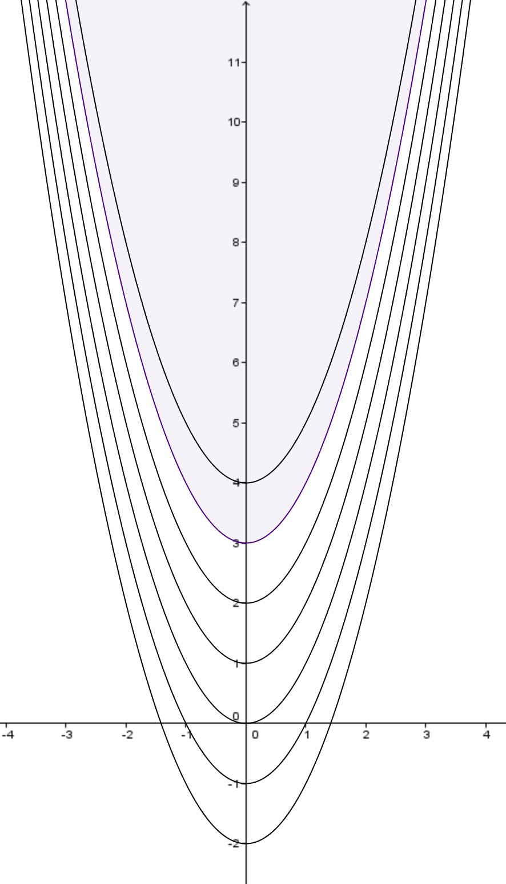
Диференцијалне једначине
Пример:
Диференцијална једначина
има опште решење
. Одредити
партикуларно решење
које испуњава услов .

Slide 6
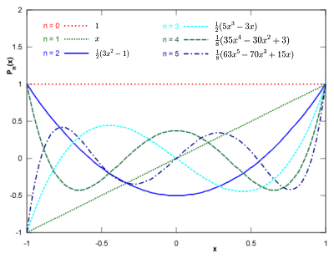
Диференцијалне једначине
Пример 2. Фамилија функција идентички задовољава диференцијалну једначину , али и функција јесте решење диференцијалне
једначине, али сингуларно. Ни за једну вредност константе c не може се добити из општег интеграла диференцијалне једначине.
Формирати
диференцијалне једначине,
ако су дата њена решења,
као у следећем квизу.
Графички приказ шест решења Лежандрове диференцијалне једначене.

